Slide 1
CHỦ ĐỀ 4
GIỮ GÌN NHÀ CỬA
NGĂN NẮP, SẠCH ĐẸP
BÀI 15

Slide 2

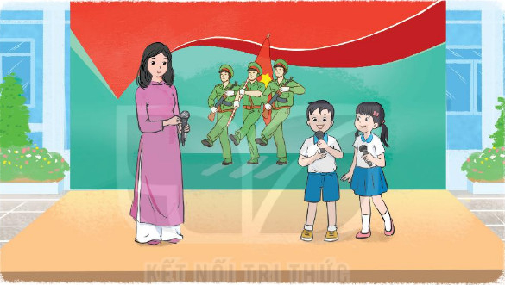
Sinh hoạt dưới cờ
Tham gia hoạt động giữ nhà đẹp, giữ lớp xinh, học tập tác phong ngăn nắp, gọn gàng của chú bộ đội.

Slide 3


Hoạt động giáo dục theo chủ đề
1. Đọc bài thơ Tổ ấm
TỔ ẤM
Sợi rơm vàng,
Gà lót ổ
Chiếc lá khô,
Chim làm tổ.
Căn nhà nhỏ
Đợi tay em
Quét thật êm,
Lau thật sạch.
Xếp giá sách
Cắm lọ hoa,
Thế là nhà
Thành tổ ấm!
(Thụy Anh)

Slide 4
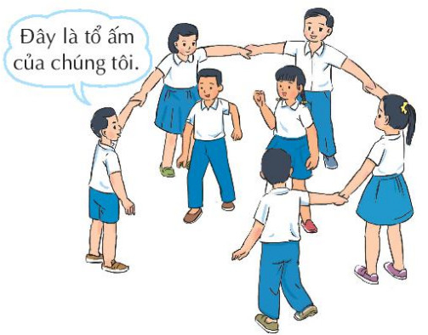
2. Chơi trò chơi: Chăm sóc tổ ấm
- Sắm vai một thành viên trong gia đình để giới thiệu về ngôi nhà.
- Các thành viên khác dùng động tác cơ thể để thể hiện việc làm giúp ngôi nhà sạch đẹp.
- Các bạn nhóm khác đoán xem đó là việc gì?

Slide 5
3. Mở rộng
Ngôi nhà là nơi các thành viên gắn kết, chia sẻ, vui chơi, tâm sự với nhau, giúp các thành viên thấu hiểu và yêu thương nhau nhiều hơn. Từ đó tạo nên một tổ ấm hạnh phúc mà ai cũng mong muốn. Với chúng ta- những học sinh lớp 3 nhỏ tuổi, các bạn đã làm được những gì để góp phần xây dựng ngôi nhà là tổ ấm
Quét nhà
Tưới cây
Trông em
…

Slide 6

Hoạt động sau giờ học
Lựa chọn việc em có thể làm cùng người thân để “nhà là tổ ấm”.

Slide 7

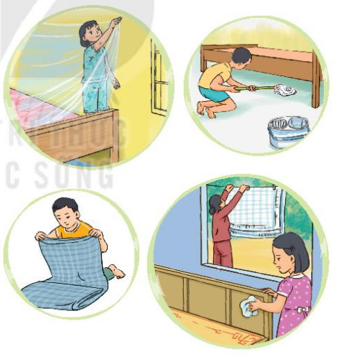
Sinh hoạt lớp
1. Chia sẻ về việc em làm hằng ngày ngày để chăm sóc ngôi nhà của mình.
- Kể những công việc em đã làm và cách thực hiện.
- Chia sẻ cảm xúc của em khi làm các công việc đó.

Slide 8
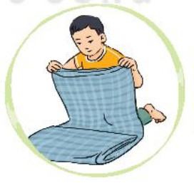
2. Tham gia cuộc thi gấp chăn theo tác phong chú bộ đội.
- Luyện tập gấp chăn theo nhóm.
- Mỗi nhóm lựa chọn hai bạn tham gia thi gấp chăn với các nhóm khác.

Slide 9
Hoạt động sau giờ học
Cùng người thân trang trí cho “tổ ấm” của mình: làm đây hoa trang trí; dán tranh lá treo trong nhà; cắm một bình hoa tươi hoặc hoa bằng giấy tự làm;..

